Slide 1

solr组件
1.docValue
2.faceting
3.highlighting
4.spellcheck

Slide 2
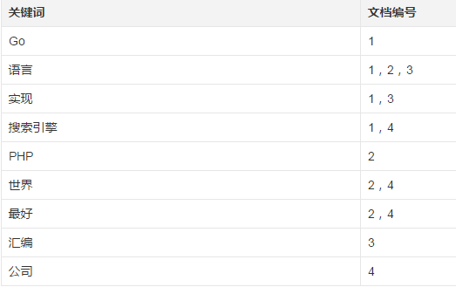
docValue
提及solr的高亮，faceting，
sort等功能，首先得提提docvalue
这个东西，在第一次分享
（https://github.com/renyuxiang/doc）
里PPT里，其实我已经涉猎到，就是
正排索引的概念。
大家知道，搜索引擎的基本数据
结构是反向索引，也就是为每个
关键词建立了到文档的映射，然
后所有的关键词是一个有序列表。
搜索的时候，只要先从有序列表
中匹配到关键词，就能搜索到包
含该关键词的所有文档，反向索
引的数据结构对于关键词搜索的
场景是非常高效的。
倒排索引

Slide 3
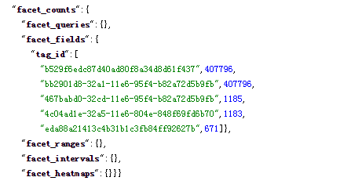
docValue
但聚合分析和搜索有很大的不同。
典型的场景，比如我有N篇帖子，
每篇帖子都有若干个tag（标签），
现在我想统计每个tag在帖子集合中
出现的次数；也就是faceting（
将搜索结果分类到各种类别中）。
倒排索引

Slide 4
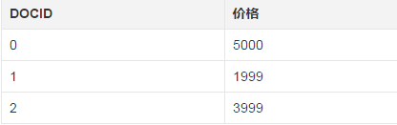
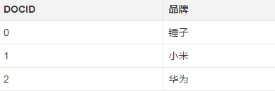
docValue
fieldcache：
针对搜索到的结果集，构建出一个正向索引，也就是文档到关键词的映射。
因为聚合计算也好，排序也好，通常是针对某些列的，实际上生成的是文档
到field的多个列式索引。这样对文档内的关键词做聚合计算的时候，就只要
从fieldcache中根据文档ID查找就好。
而且，fieldcache是保存在内存中的，好处是不占用存储，坏处么，当然上
内存不够用啦。而且这个内存是从JVM的Heap上分配的，因为JVM对于大内存
的垃圾收集的影响，不能不说对稳定性有很大的挑战，数据量大的
时候，时不时的OutOfMemory也不是闹着玩的。因为内存是
有限的，所以不可能预先为所有的字段都建立fieldcache，
只能是由具体的搜索需求来触发。如果是未命中
的搜索，还需要先在内存中建立fieldcache，
这会影响到响应时间。
正排索引

Slide 5
docValue
正排索引
DocValue：
其实DocValue也是构建这种正排索引，只是docvalue是在索引阶段就建立，
是持久化存储在文件中。这会消耗额外的存储空间，但对于JVM的内存需
求会大幅度减少，剩余的内存可以留给操作系统的文件缓存使用。加上
DocValues是预先构建的，查询时也免去了不命中时构建fielddata的时间，
所以总体来看，DocValues只比内存fielddata慢大概10~25%，稳定性则有
了大幅度提升。
总之，两者都是构建正排索引，fieldcache做法是在搜索时，docvalue做
法是在建立索引时。只是docvalue的稳定性较fieldcache大大提高，
并且在内存方面大部分还是落在磁盘上，部分加载到内存，
使之内存占用也不高，并且响应速度也不慢。
讲了faceting，sort主要运用的原理，接下来就体会下各个功能的使用场景

Slide 6
faceting
概念：
Faceting is the arrangement of search results into categories based on indexed terms
该功能是基于项（term）的，比如一个字段（比如title:测试测试测试 analyze = 单字分词），
那最后得到的term是：测 | 试 。数据集只有该文件的话（numFound=1），faceting后应该是：
测：1
试：1

Slide 7
faceting
在faceting_term图中，facet_counts总共有5个key：
facet_field
facet_queries
facet_ranges
facet_intervals
facet_heatmaps
接下来主要以这前4个维度讲述其使用场景
faceting_term

Slide 8
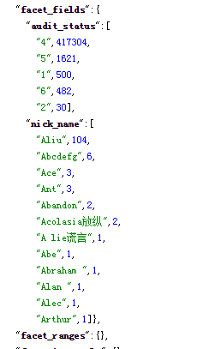
faceting
facet_field
场景1：
我有N篇问答，想对问答的nick_name(发帖人),
audit_status(审核状态)做个聚合分析,其中
nick_name的聚合仅仅是针对nick_name包含 A 字母的。
facet=on
facet.field=nick_name
facet.field=audit_status
f.nick_name.facet.contains=A
facet.limit/facet.offset
补充：若对某个字段的某个属性做限制，
不对别的字段的某个属性做限制，使用：
f.<fieldname>.facet.<parameter>

Slide 9
faceting
facet_queries
场景1：
我有N篇问题，每个问题都有自己的一个静态分（pop），我要按照自己的规则统计不同pop区间分值的文章数：
*-3分：差的问题
3-5分：中等的问答
5-*：好的问答
常规做法：分3个请求，每个请求的fq设置为：
fq=pop:[* TO 3) -->numFound
fq=pop:[3 TO 5) -->numFound
fq=pop:[5 TO *) -->numFound
然后根据numFound去统计。

Slide 10
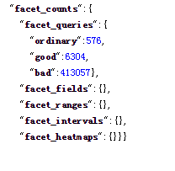
faceting
facet_queries
场景1：
我有N篇问题，每个问题都有自己的一个静态分（pop），我要按照自己的规则统计不同pop区间分值的文章数：
*-3分：差的问题
3-5分：中等的问答
5-*：好的问答
若用facet_queries，可以实现不同区间的查询统计，
记住是不同区间,并且利用key对每个分组进行重命名，
有利于显示
facet=on
facet.query={!key="bad"}pop:[* TO 3}
facet.query={!key="ordinary"}pop:[3 TO 5}
facet.query={!key="good"}pop:[5 TO *]

Slide 11
faceting
facet_queries
场景1：
我有N篇问题，每个问题都有自己的一个静态分（pop），我要按照自己的规则统计不同pop区间分值的文章数：
*-3分：差的问题
3-5分：中等的问答
5-*：好的问答
同时，重命名还可以对返回保持一致的输出，具体的逻辑可以在搜索层面更换。
例如:
业务前对于good的定义是：facet.query={!key="good"}pop:[5 TO *]
需求更换后对于good定义转变：facet.query={!key="good"}pop:[2 TO *]
因此，仅仅只要更换query语句，而key=good的对外输出无需更改

Slide 12
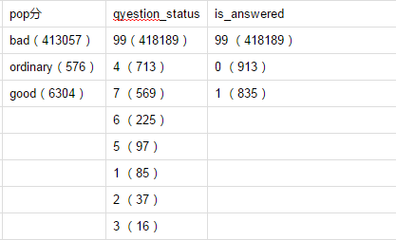
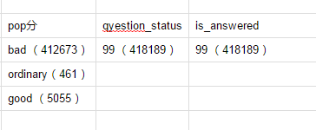
faceting
facet_queries
场景2：
我有N篇问答，想对问答的回答状态（question_status），是否被回答（is_answered）以及pop分进行统计
facet=on
facet.query={!key="bad"}pop:[* TO 3}
facet.query={!key="ordinary"}pop:[3 TO 5}
facet.query={!key="good"}pop:[5 TO *]
facet.field=question_status
facet.field=is_answered
倘若这是一个可选框，用户点击了question_status=99，那表示需要增加一个过滤器，即fq=question_status:99, 整个结果集变小，所有统计值有所变化：

Slide 13
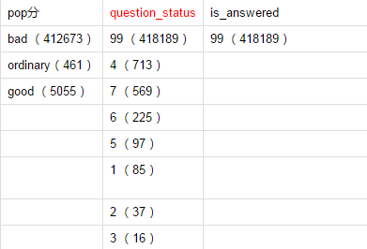
faceting
facet_queries
添加了fq=question_status:99后，is_answered和facet_queries是在该结果集下，但是若对于question_status统计，我还是想统计所有question_status下的值，如下图：
对此聚合，pop和is_answered是在
fq=question_status:99结果集下，而
question_status是排除了此fq，在全集
上进行统计,主要做法：fq添加一个tag，
并且对于question_status添加一个ex
fq={!tag=tagForstatus}question_status:99
facet.query={!key="bad"}pop:[* TO 3}
facet.query={!key="ordinary"}pop:[3 TO 5}
facet.query={!key="good"}pop:[5 TO *]
facet.field={!ex=tagForstatus}question_status
facet.field=is_answered facet=on

Slide 14
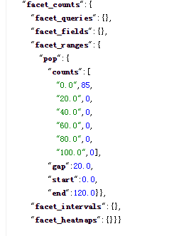
faceting
facet_ranges
场景1：
我有N篇问题，每篇问答有个自的pop分
倘若我想要按照固定大小区间去分，还
可以使用facet_ranges
facet=on
facet.range=pop
facet.range.start=0
facet.range.end=120
facet.range.gap=20
补充：
facet_range提供参数来控制其边界值的策略
facet.range.other: before | after | between | all | none
facet.range.include:lower | upper | edge | outer | all

Slide 15
faceting
facet_intervals
不过facet_intervals也能进行这个功能：
facet=on
facet.interval=pop
f.pop.facet.interval.set={!key="bad"}[*,3)
f.pop.facet.interval.set={!key="ordinary"}[3,5)
f.pop.facet.interval.set={!key="good"}[5,*]
之前的facet_queries我们有这个
例子：我有N篇问题，每个问题都
有自己的一个静态分（pop），我
要按照自己的规则统计不同pop区
间分值的文章数：
*-3分：差的问题
3-5分：中等的问答
5-*：好的问答
我们的做法是通过查询语句去规定这个自定义区间
facet=on
facet.query={!key="bad"}pop:[* TO 3}
facet.query={!key="ordinary"}pop:[3 TO 5}
facet.query={!key="good"}pop:[5 TO *]

Slide 16
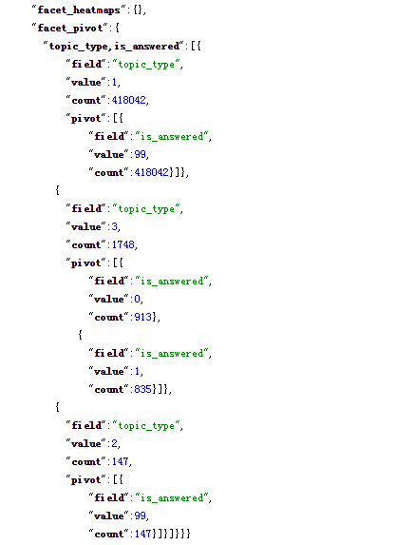
分面透视Pivot (Decision Tree) Faceting
faceting功能都是对于一个field进行聚合，
但是有些需求，我们需要对多个字段值进行
聚合，solr里就需要这个pivot faceting。
场景1：我有N篇问答，它有不同的
主题（topic_type）,
回答状态（is_answered），我想
统计在不同主题下的回答状态的分
布，类似于先按topic_type分类，
然后每类按照is_answered分类。
facet=on
facet.pivot:topic_type,is_answered

Slide 17
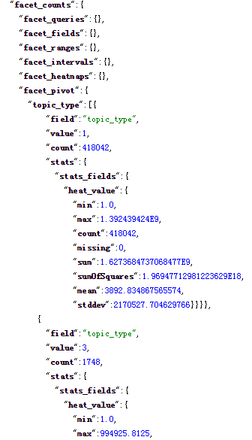
联合faceting pivot与stat组件
场景1：我有N篇问答，它有不同
的主题（topic_type）,我想知道
不同主题下的heat_value(热度)
分布，统计其最大值，最小值，
平均值等指标
facet=on
facet.pivot={!stats=piv1}topic_type
stats=true
stats.field={!tag=piv1}heat_value
tip：
对于需要faceting字段，index 或者 docvalue
至少一个为true

Slide 18
highlighting
高亮的种类：
1.Original Highlighter（默认）
2.FastVector Highlighter
3.Postings Highlighter（已废弃，
或者说被4代替）
4.Unified Highlighter solr6.4出现（统一高亮），
通过hl.offsetSource来设置不同的实现，
类似于工厂模式，简化配置
Original Highlighter：类似于去存储字段去匹配term
FastVector Highlighter：利用索引时候设置的termVectors,
termPositions, and termOffsets

Slide 19
highlighting
tip：
对于需要highlight字段，
store=true
index=true
termVectors,termPositions, and termOffsets
更加快高亮的效率
高亮组件：
gapFragment
RegexFragment
高亮相对重要参数：
hl.snippets:高亮片段数量，默认为1
hl.encoder: html ,也可设置为不编码，为''
tips:
1.若hl.encoder设置为html，若数据是%gt悲惨世界%gt，已经转过码的数据，
传到solr后还会被转码
2.对于联想词高亮，即一个字段分词时设置fieldType=textedg，
name=张学友，分词后为 张|张学|张学友， 对该name高亮，始终高亮成
<em>张学友</em>，此字段高亮失败，需自己实现。

Slide 20
spellcheck
纠错词实现方式：
1.IndexBasedSpellChecker：基于索引构建，生成二级索引
2.DirectSolrSpellChecker：查询索引，与最新索引保持一致
3.FileBasedSpellChecker：基于外部文件
4.WordBreakSolrSpellChecker：
比如我有一个文档，name=tasty food，但是在查询时空格没加好，
输入词为：tastyfo od，该checker能重新切割，查询出该文档。
它能探测空格放错的错误。
实际在进行spell时，可以联合多个spellChecker一起工作。找出更多的纠错词

Slide 21
spellcheck
原理：
spellcheck默认使用distanceMeasure=internal，即最小编辑距离算法。
删除，替换，增加都算编辑一次
比如索引里有一个词：abcdefg， 我有另一个词：adcdeg。它的最小编辑距离
为2，b变成d,f删除
从一个词纠错成另一个词，当然有一些指标：
<int name="maxEdits">2</int>： 值为 1 或者 2。指示最多有几个字母变动。
比如：对"manag"进行拼写检查，则会找到"manager"做为正确的拼写；
如果对"mana"进行拼写检查，因为"mana"到"manager"，需有3个字母的
变动，所以"manager"会被遗弃
<int name="minPrefix">1</int>： 最小的前辍数。如设置为1，意思是指第一个
字母不能错。比如：输入"cinner",虽然和"dinner"只有一个字母的编辑距离，
但是变动的是第一个字母，所以"dinner"不是"cinner"的正确拼写
<int name="minQueryLength">4</int>：进行拼写检查所需要的最小的字母数。此处
设置为4，表示如果只输入了3个字母，则不会进行拼写检查(3个字母的单词
都会写错的话，我也无语了

Slide 22
spellcheck
设置完spell component，设置纠错的searchHandler了
<str name="spellcheck.dictionary">default</str>： 利用的spellComponent
<str name="spellcheck.dictionary">wordbreak</str>：利用的spellComponent
<str name="spellcheck.alternativeTermCount">5</str>：
同时对多个单词进行拼写检查时，每个单词返回的建议词的数量
<str name="spellcheck.maxResultsForSuggest">5</str>
当查询的匹配结果超过maxResultsForSuggest设置的值时，则不再进行拼写
检查。此处设置成5，是指如果输入"solr"，假设能找到6条匹配的记录，则
不再对"solr"进行拼写检查
<str name="spellcheck.collate">true</str>
Solr会基于建议词生成新的查询以替换不正确的拼写的查询，
<str name="spellcheck.maxCollations">5</str>：
最多返回多少个校验结果
spellcheck.onlyMorePopular：为true时，将会返回命中结果比当前查询语句
命中结果更多的语句。

Slide 23
spellcheck
案例：baike_check接口尝试了spellcheck
不足：由于百科在查询时，只查询已完善的词条，但是纠错是基于所有的的词条，
因为纠错产生的词也包含别的状态的，当用户再次去访问的时候，纠错词
还是查不出百科。 很尴尬的自相矛盾的纠错。因此暂时baike_check接口
对得到的纠错词再次请求一次baike接口过滤。
知乎：https://zhuanlan.zhihu.com/p/31094534

Slide 24


谢谢观赏
WPS Office
Make Presentation much more fun
@WPS官方微博
@kingsoftwps

